Slide 1
মাল্টিমিডিয়া ক্লাসে সবাইকে স্বাগতম

Slide 2
পরিচিতি
মোঃ মাহাবুর রশিদ
সহঃ শিক্ষক (গণিত)
বরেন্দ্র একাডেমি মাধ্যমিক বিদ্যালয়
নিয়ামতপুর, নওগাঁ
মোবাইল নং ০১৭২২৫৪৮৭৬৬
E-mail: mahaburrashidict56@gmail.com
শ্রেণিঃ ১০ম
বিষয়ঃ উচ্চতর গণিত
অধ্যায়ঃ ত্রয়োদশ (ঘন জ্যামিতি)
সময়ঃ ৪৫ মিনিট
তারিখঃ ২২/০২/২০২০

Slide 3
পূর্বজ্ঞান যাচাই
শীর্ষ কোণ কোণটি?
শীর্ষ কোণ কী প্রতীক দারা প্রকাশ করা যায় ?
A
l
h
B
r
C
বৃত্ত ক্ষেত্রের ক্ষেত্রফল=$π$ $r^{2}$
$l^{2}$=$h^{2}$+$r^{2}$

Slide 4
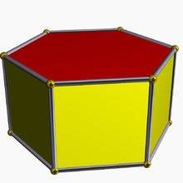
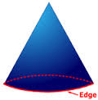
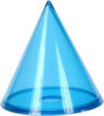
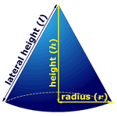
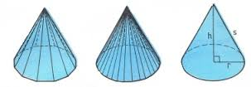

Slide 5
আজকের পাঠ
সমবৃত্তভূমিক কোনক

Slide 6
এ পাঠ শেষে শিক্ষার্থীরা . . .
১। সমবৃত্তভূমিক কোনক এর সংজ্ঞা বলতে পারবে;
২। হেলান উন্নতি l এর মান বের করতে পারবে;
৩। সমবৃত্তভূমিক কোনকের সমগ্রতলের ক্ষেত্রফলের সূত্র বর্ণনা করতে পারবে;
৪। সমবৃত্তভূমিক কোনকের বক্রতলের আয়তনের সূত্র ব্যাখ্যা করতে পারবে।

Slide 7
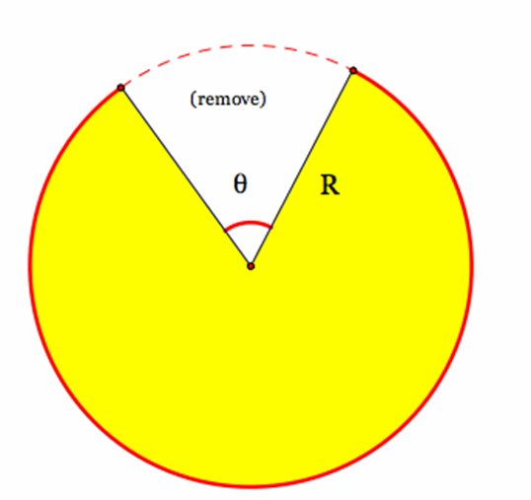

Slide 8
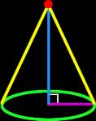
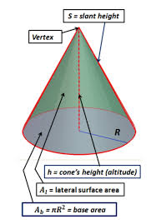
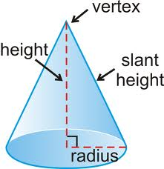
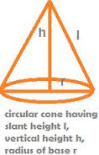

Slide 9
দলীয় কাজ
৪ জন শিক্ষার্থী নিয়ে দল গঠন করতে হবে।
প্রত্যেক দলকে আর্ট কাগজ দিয়ে কোণকের বক্রতল ও ভূমিতল তৈরী করতে হবে।

Slide 10
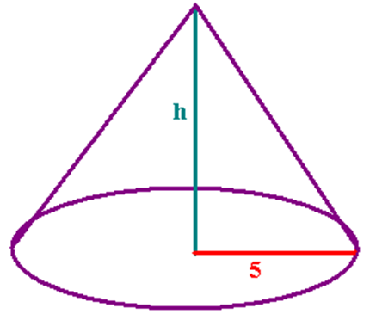
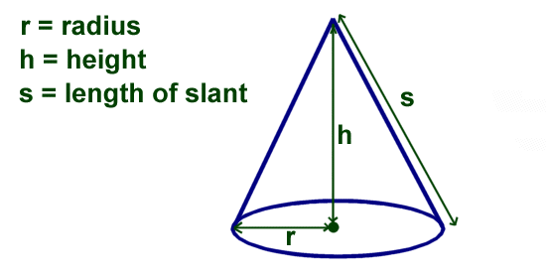
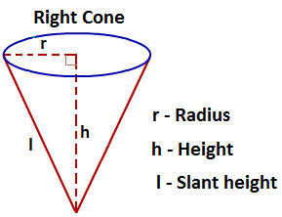
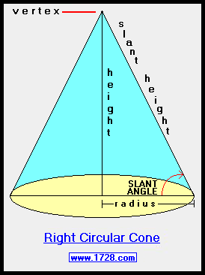

Slide 11
এসো ভিডিও টা দেখি
ভিডিওঃ www.youtube.com
Youtube: right circular cone লিখতে হবে।

Slide 12
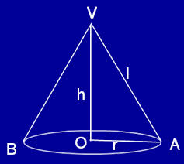
সংজ্ঞা
কোনো সমকোণী ত্রিভূজের সমকোণসংলগ্ন একটি বাহুকে অক্ষ(axis)ধরে এর চতুর্দিকে ত্রিভূজটিকে একবার ঘুরিয়ে আনলে যে ঘনবস্তু উৎপন্ন হয়, একে সমবৃত্তভূমিক কোনক বলা হয়।
কোনকের উচ্চতা = h
ভূমির ব্যাসার্ধ = r
এবং হেলানো উচ্চতা = l হলে
$l^{2}$= $h^{2 }$+$r^{2}$
$ι=\sqrt{h^{2}}$+$r^{2}$

Slide 13
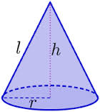
এখানে ,
ভূমির পরিধি = 2$πr বর্গ একক।$
সমবৃত্তভূমিক কোনকের বক্রতলের ক্ষেত্রফলের সূত্র = ১/২ (ভূমির পরিধি×হেলানো উচ্চতা ) =১/২×২𝜋𝑟×𝑙=𝜋𝑟𝑙 বর্গ একক।

Slide 14
সমবৃত্তভূমিক কোনকের সমগ্রতলের ক্ষেত্রফলের সূত্র =বক্রতলের ক্ষেত্রফল + ভূমিতলের ক্ষেত্রফল=$πrl+πr^{2}=πr\left(r+l\right)$ $বর্গ একক।$
এখানে,
বক্রতলের ক্ষেত্রফল = $πrl বর্গ একক।$

Slide 15
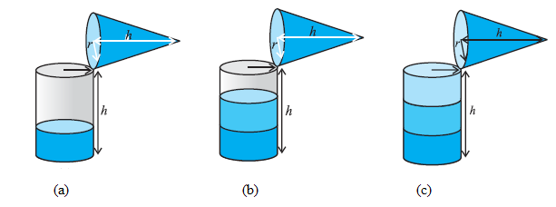
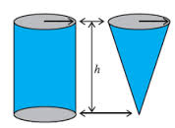
সমবৃত্তভূমিক কোনকের বক্রতলের আয়তনের সূত্র = $\frac{১}{৩}×ভূমির ক্ষেত্রফল×উচ$চতা =$\frac{১}{৩}×πr^{2}$h ঘন একক।

Slide 16
মূল্যায়ন
সূত্রগুলো খাতায় লিখ।
Notes:
ন

Slide 17
বাড়ির কাজ

Slide 18
ধন্যবাদ

